Slide 1
Resultados de la semana en curso y programación de la semana 43 de 2015 V1
16/10/2015
1
1
Notes:
1

Slide 2
Resultados de la semana en curso:
Comentarios generales
16/10/2015
2
2

Slide 3
Resumen semana actual N° 42/15
Durante la semana el despacho se ha realizado con los generadores auto despachados, rio Negro y Salto Grande a pleno. Puntualmente se necesitó despachar motores debido a la baja potencia disponible en SG y generación eólica. Se exportaron excedentes durante toda la semana.
Ha continuado lloviendo en el río Negro y se ha vertido durante toda la semana. Cabe destacar que las precipitaciones acumuladas en lo que va del año en la cuenca de Terra han revertido el atraso de hasta 50 % que se tuvo a mediados de año.
En vista de la situación hidrológica se exportará durante toda la semana un monto de energía de aproximadamente 65 GWh.
Se realizaron pruebas con transferencia en la conversora aunque por diversos problemas las mismas se debieron interrumpir

Slide 4
Perspectivas para la semana 43
CTM continua informando para la semana 43 aportes muy altos y vertido para toda la semana. No obstante lo anterior la previsión de aportes con otros modelos de precipitaciones no indica variaciones sustantivas.
Los mantenimientos de hidráulicas se han suspendido debido a la potencia disponible por CTM .
Se espera una demanda semanal muy similar a la de la presente semana.
Se prevé que todo el río Negro vierta durante toda la semana.
De acuerdo al programa previsto para la semana entrante se deberá exportar durante toda la semana.
Se continuarán las pruebas en la conversora y no se descarta que se comiencen las pruebas con potencias altas.

Slide 5
DESPACHO PROPUESTO
Considerando lo informado anteriormente se continua con la declaración de riesgo de vertimiento para todo el sistema siendo el despacho propuesto el siguiente:
Despacho propuesto
  Auto despachados.
  Terra a pleno
  Palmar a pleno
  Salto cierra la demanda exportando los excedentes

Slide 6
Resultados de la semana en curso:
Comparación ejecutado-programado
.
16/10/2015
6
6

Slide 7
Datos globales semanales (jueves)

Slide 8
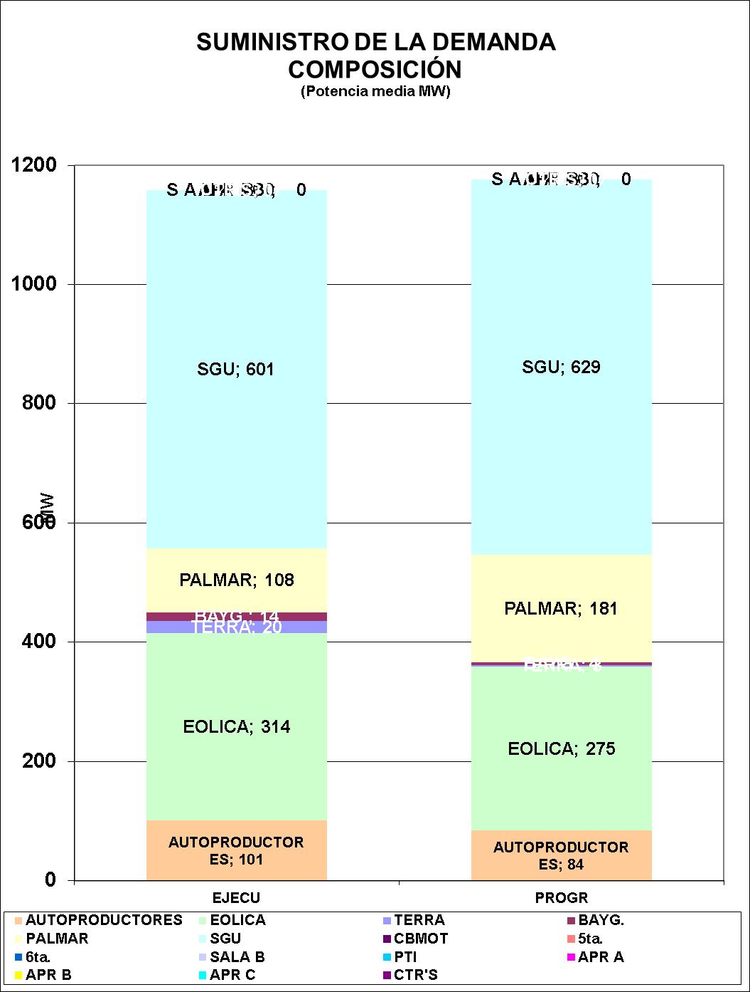
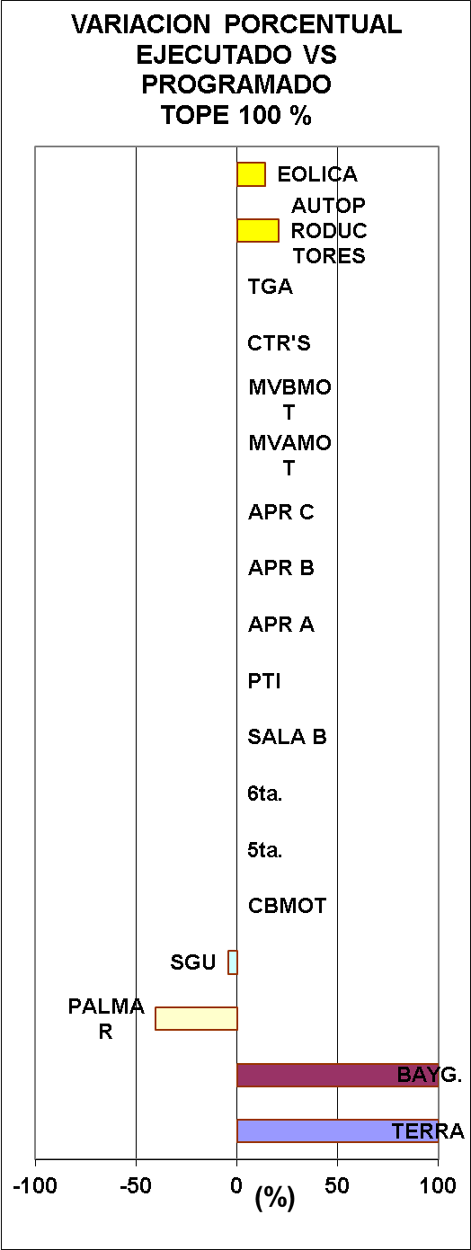
Datos globales semanales (jueves) Comparación previsto-ejecutado suministro de la demanda

Slide 9
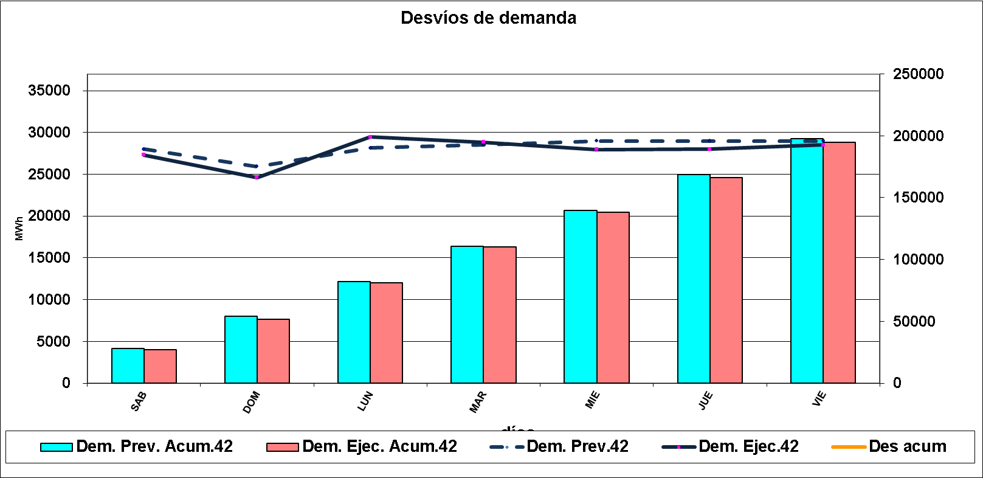
Evolución de la demanda

Slide 10
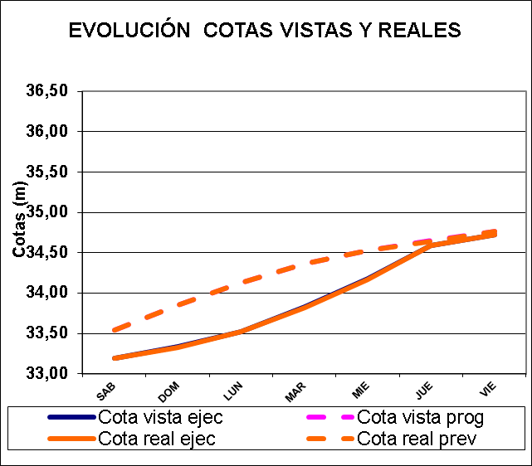
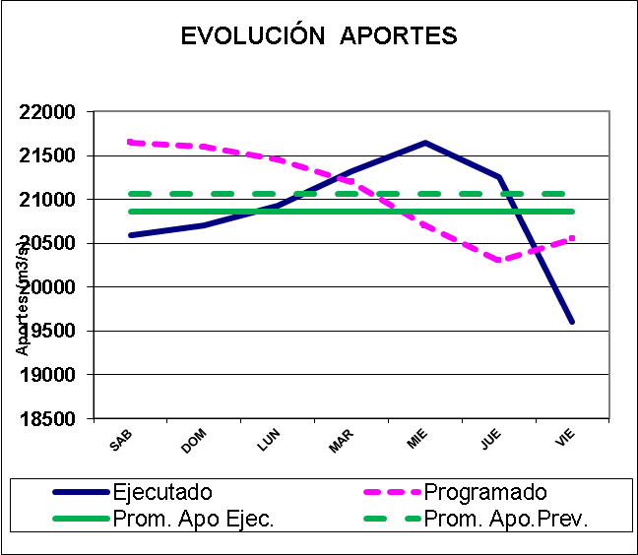
COMPARATIVO DE APORTES DE CENTRALES HIDRAULICAS
SALTO GRANDE

Slide 11
RIO NEGRO

Slide 12
Semana próxima
16/10/2015
12
12

Slide 13
Previsión temperaturas (Accuweather, viernes)

Slide 14
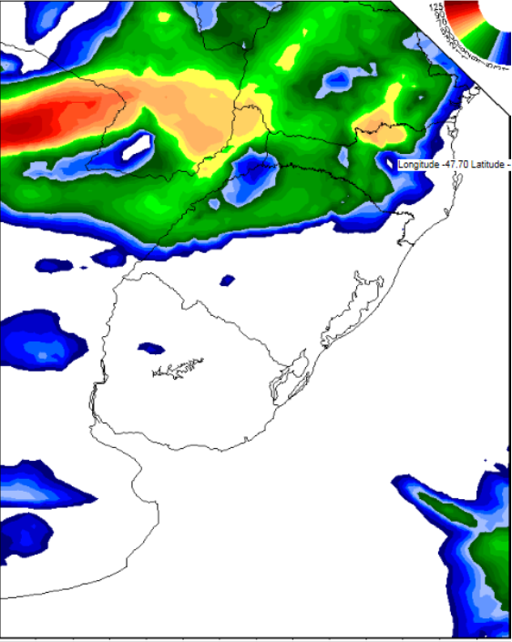
Precipitaciones previstas para los próximos días, Fuente INMET (viernes)

Slide 15


Slide 16
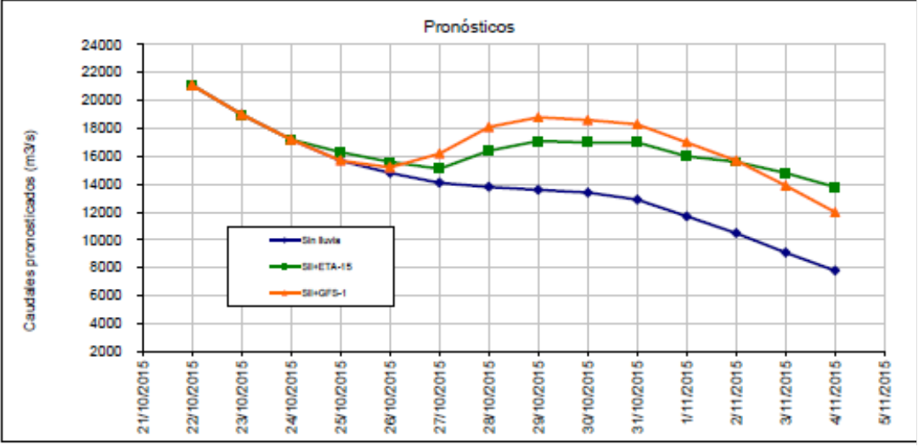
Previsión aportes Salto Grande (Fuente CTM, jueves)

Slide 17
Programación semanal
2015-43
16/10/2015
17
17
Notes:
17

Slide 18
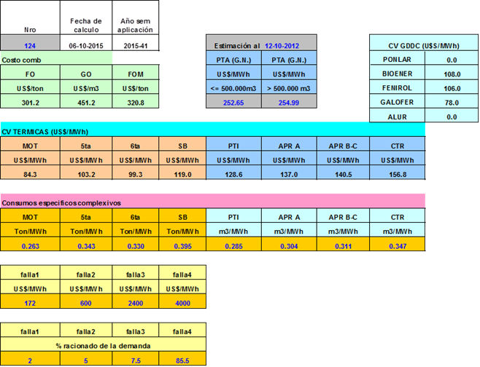
COSTO GENERACIÓN TÉRMICA

Slide 19
PREVISIÓN DE MANTENIMIENTOS

Slide 20
MODELOS

Slide 21
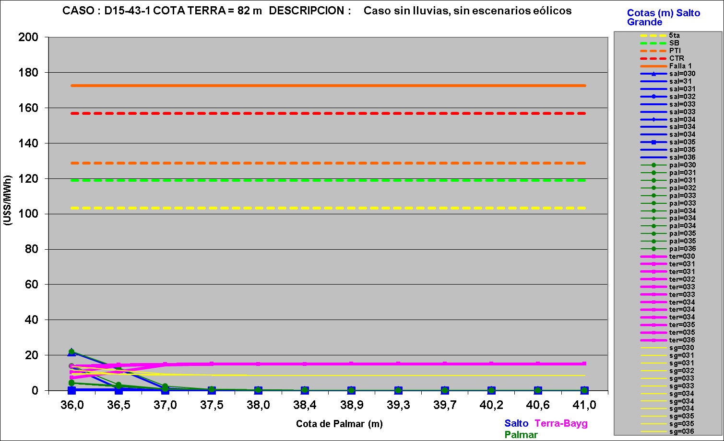
Mediano plazo

Slide 22
Caso libre, aportes sin lluvias

Slide 24
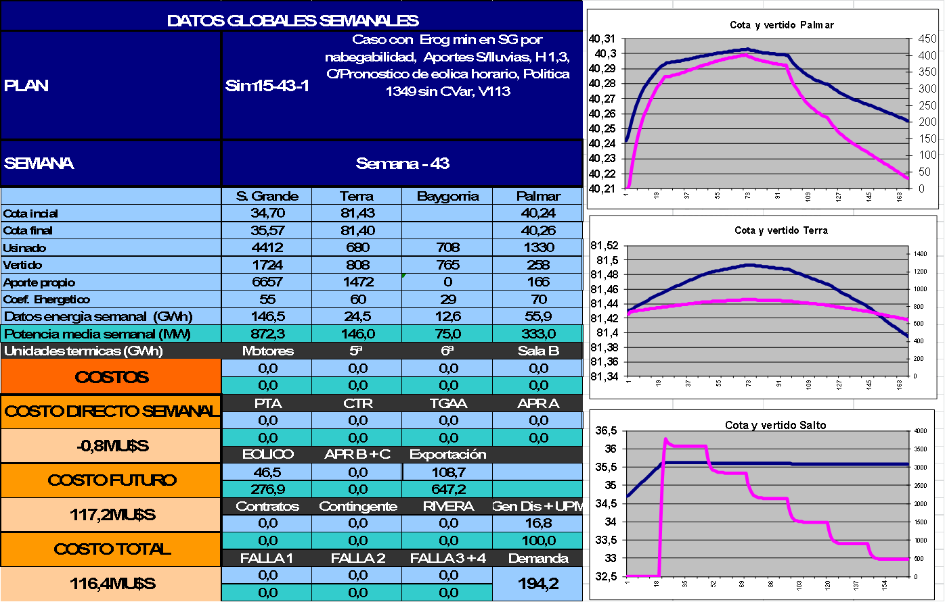
SimSEE, CASO LIBRE CON EROGADO MINIMO EN TERRA

Slide 26
Programa de generación de la semana 43/15:
16/10/2015
26
26

Slide 27
Programa semanal (jueves)

Slide 28
Programa semanal

Slide 29
Programa semanal

